Slide 1
卷积特征的使用
深入解析卷积神经网络
智亮

Slide 2
课程概要
图片分类卷积神经网络结构浅析
关于特征
从另一个角度理解分类网络
获取特征的其他方式
特征运用——相似图计算
特征运用——信息重建
特征运用——对抗样本
特征运用——Deep Dream
edu.csdn.net

Slide 3
分类卷积神经网络
edu.csdn.net

Slide 4
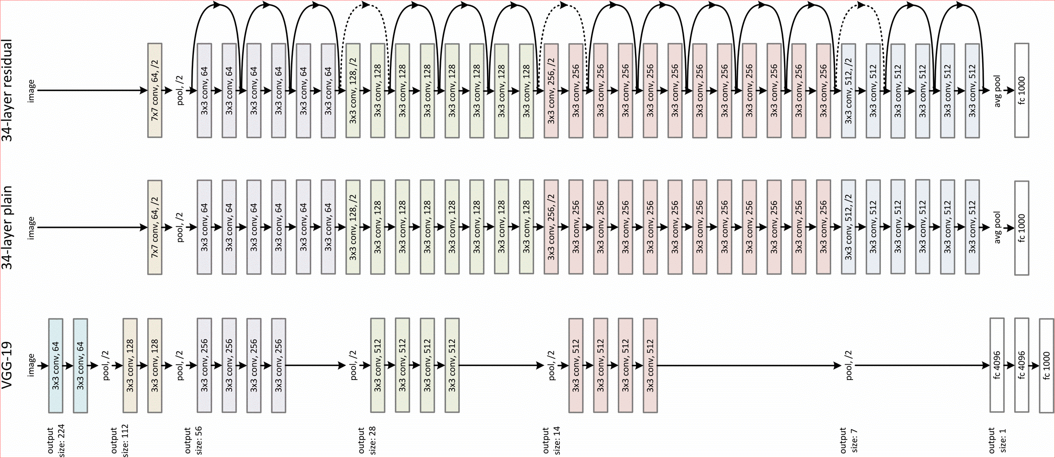
分类网络-resnet

Slide 5
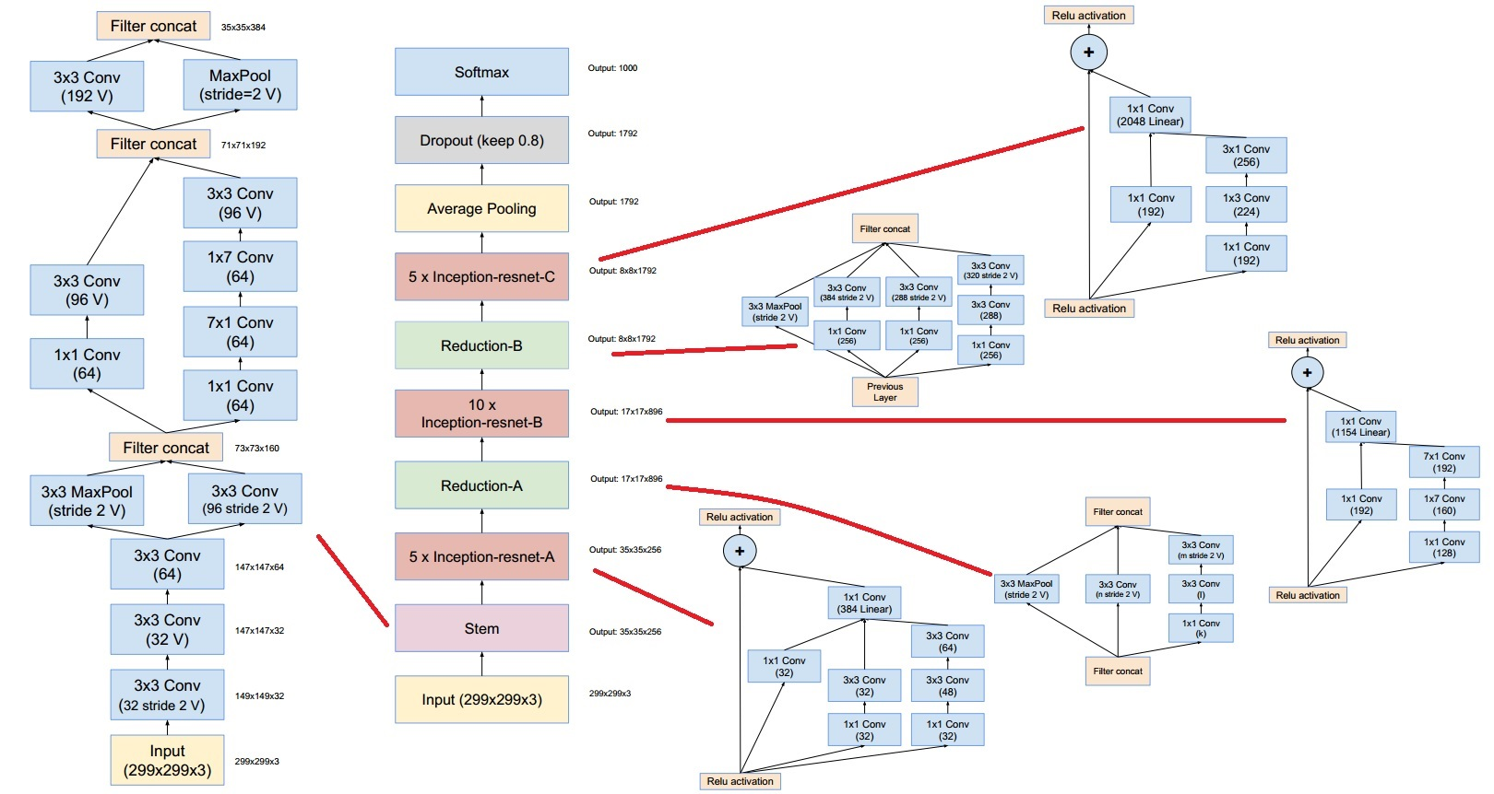
分类网络-inception-resnet
edu.csdn.net

Slide 6
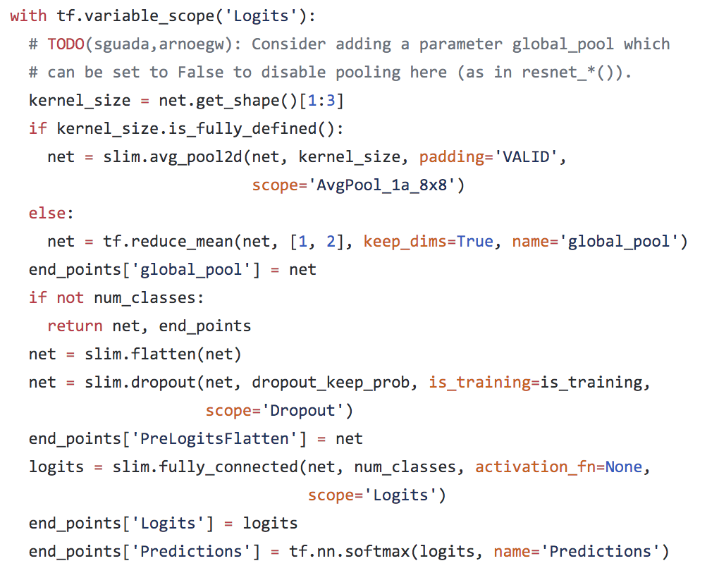
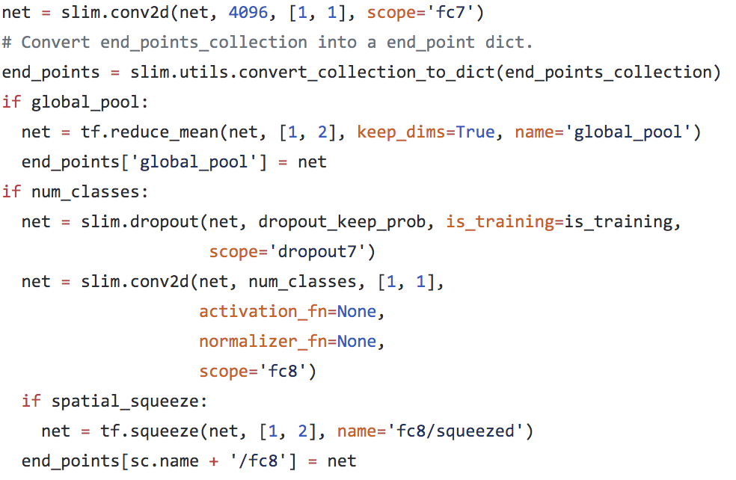
分类卷积神经网络
inception-resnet：
VGG：
edu.csdn.net

Slide 7
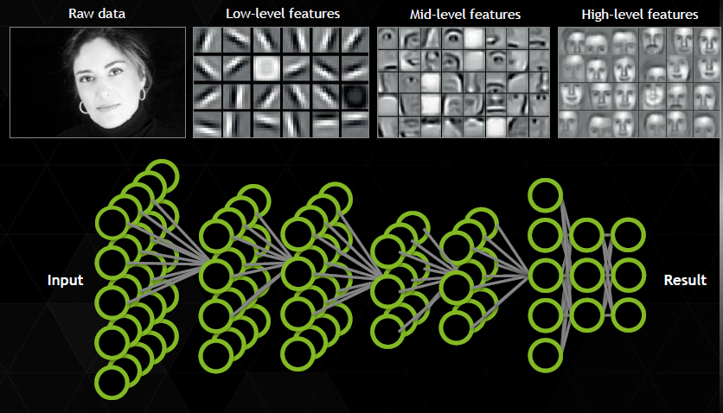
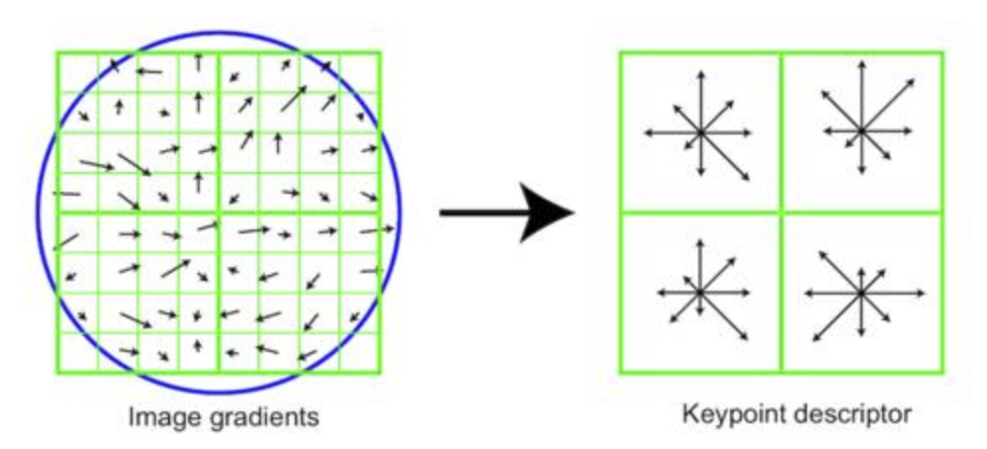
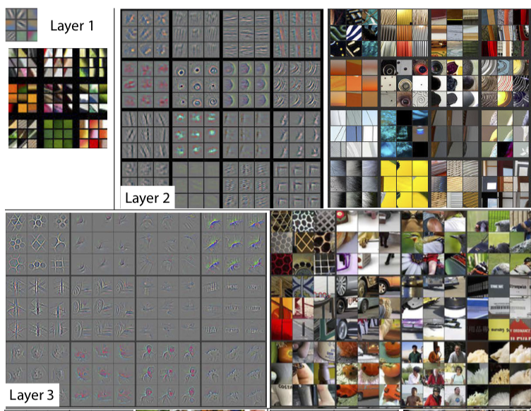
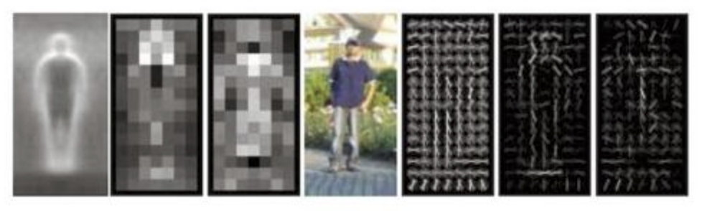
当我们说起“特征”
edu.csdn.net

Slide 8
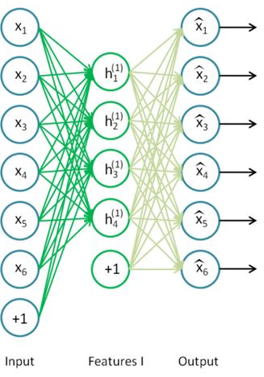
理解特征
From Wikipedia：
In machine learning and pattern recognition, a feature is an individual measurable property or characteristic of a phenomenon being observed.[1]Choosing informative, discriminating and independent features is a crucial step for effective algorithms in pattern recognition, classification and regression
edu.csdn.net

Slide 9
理解特征
摘自维基百科： 在机器学习和模式识别中，特征是被观测者的一个可度量的单个属性或者特性。选择富含有价值信息的独立特征，是构建高效的模式识别、分类和回归算法的一个关键步骤。
edu.csdn.net

Slide 10
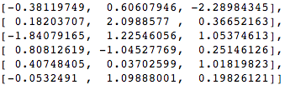
分类卷积神经网络
分类 假设每张图片最后获得了6维特征向量v 最后要分为3类，那么分类矩阵应该是[6, 3] 最后分类结果为
-0.24754368
-0.19974484
0.45622984
0.01130153
0.08802839
-0.0419769
☉
+
edu.csdn.net
Notes:
-0.24754368
-0.19974484
0.45622984
0.01130153
0.08802839
-0.0419769

Slide 11
置信度
分类结果的softmax 例如，logits= softmax= logits= softmax=
Var=0.0586985419059
Var=0.000706710003228
edu.csdn.net

Slide 12
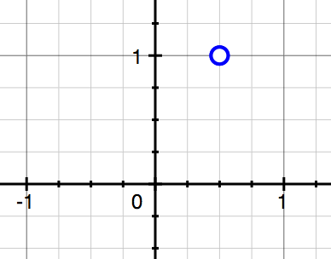
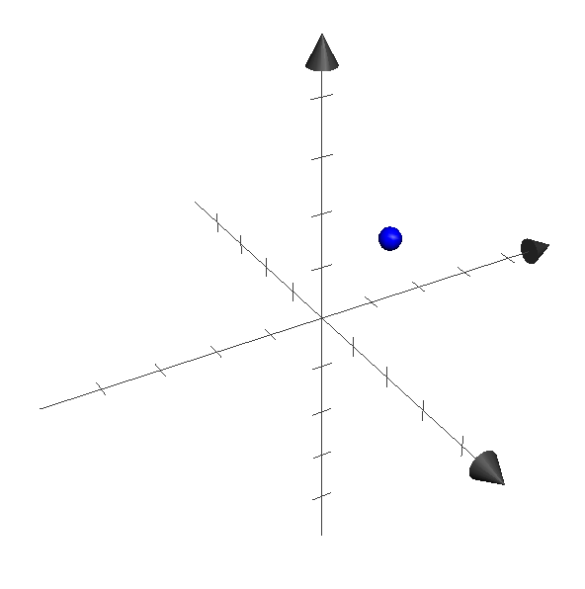
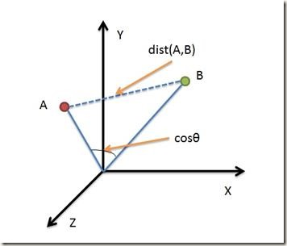
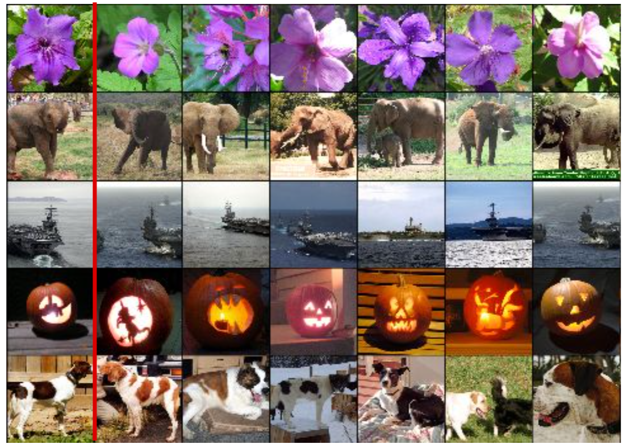
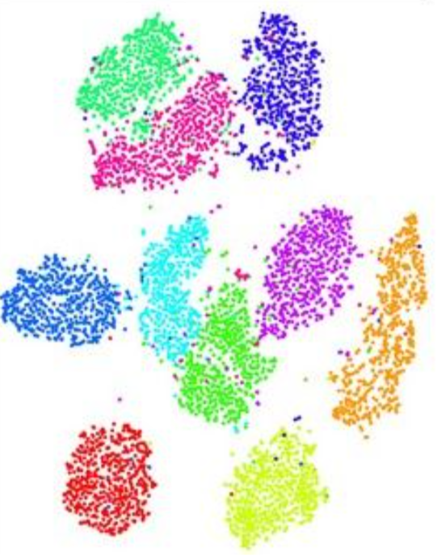
相似图
两张图片的特征向量可以计算相似度
欧式距离相似度
余弦相似度
https://www.tinymind.com/ai100/notebooks/34
edu.csdn.net

Slide 13
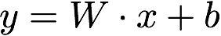
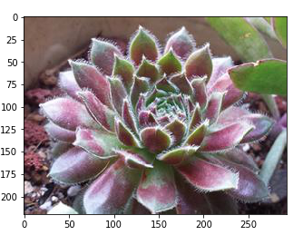
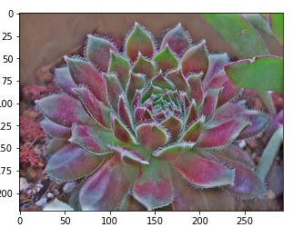
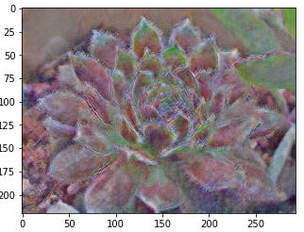
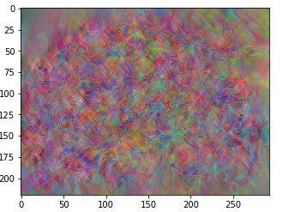
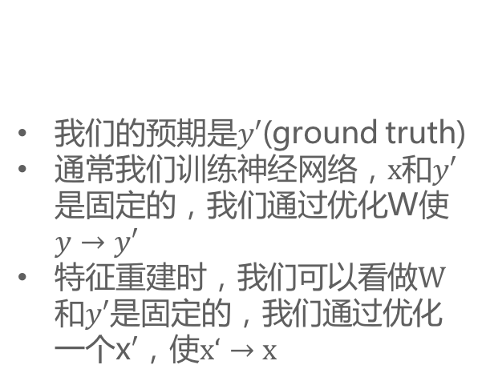
使用特征重建数据
当输入x在某一层卷积上产生了特征f
记录这个特征f
固定权重（不进行优化）
将同形状x’作为可变量，随机初始化，输入网络，得到特征f’
以f为ground truth，对x’进行优化
可得到近似x的输入
我们的预期是$y′$(ground truth)
通常我们训练神经网络，$x$和$y′$是固定的，我们通过优化W使$y→y′$
特征重建时，我们可以看做$W$和$y′$是固定的，我们通过优化一个x$′$，使$x‘→x$
https://www.tinymind.com/ai100/notebooks/25

Slide 14
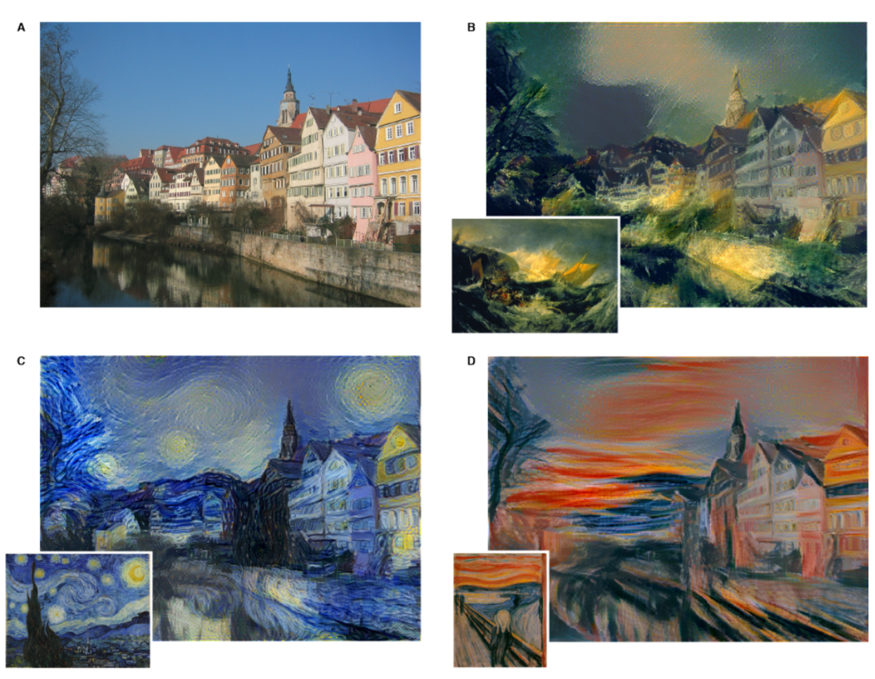
Style transfer

Slide 15
对抗样本

Slide 16
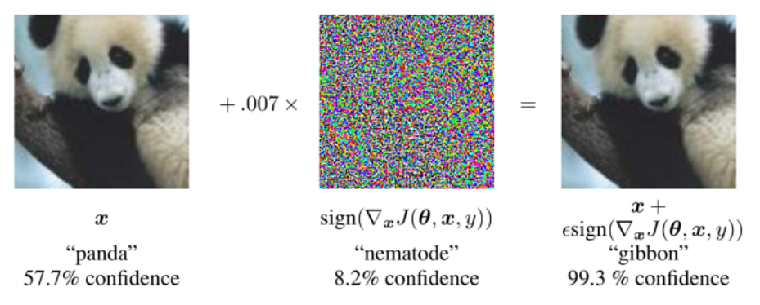
对抗样本
一张本可以正确分类到y的照片x
想让它被错误的分类到y’
我们冻结权重W，以y’作为ground truth，在x的基础上优化，得到一个x’
x’将会被分类到y’，并且【人眼】看上去和x区别不大
https://www.tinymind.com/ai100/notebooks/37

Slide 17
Deep Dream
以随机图片或噪音作为输入x
某一个分类y作为ground truth，冻结W，优化x得到x’（梯度上升）
https://github.com/google/deepdream

Slide 18
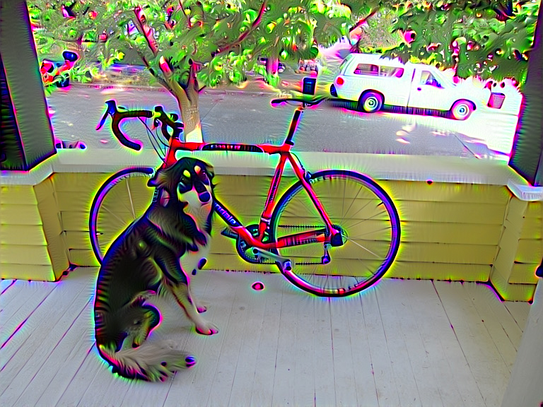
nightmare
https://pjreddie.com/darknet/nightmare/

Slide 19
emmmm……
下面内容可能引发不适，请谨慎观看。

Slide 20
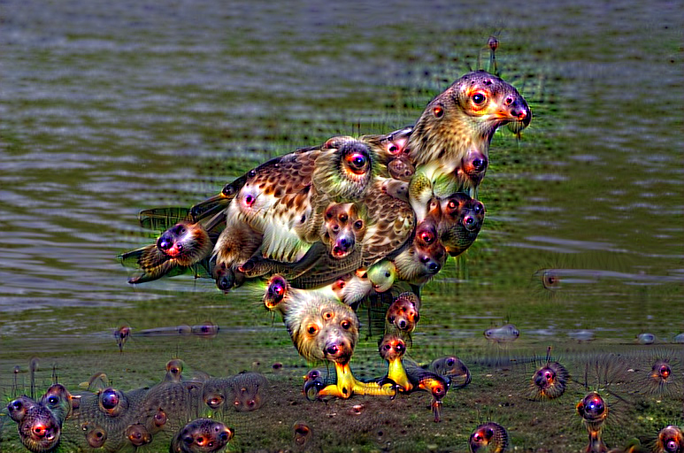
nightmare
https://pjreddie.com/darknet/nightmare/

Slide 21
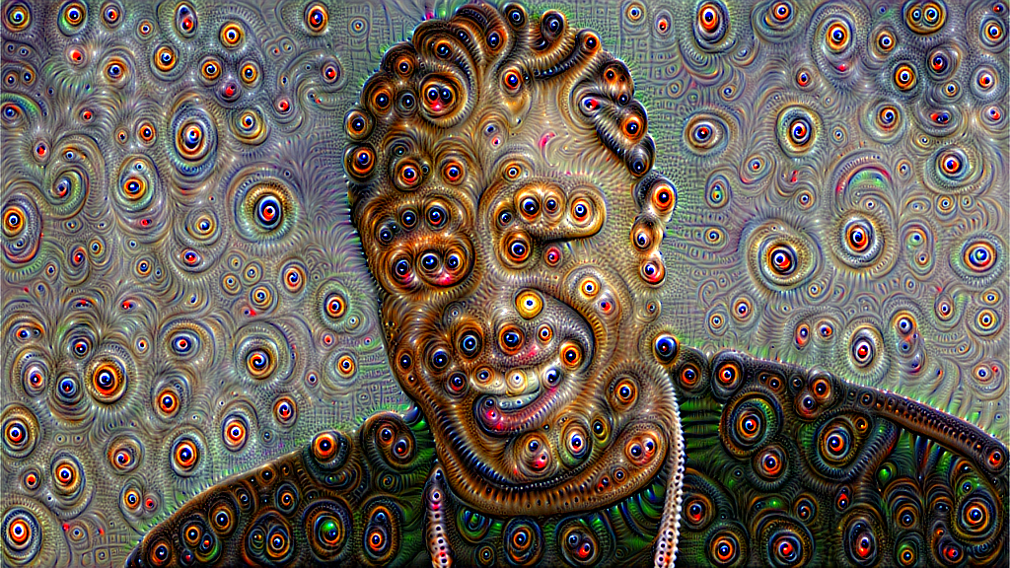
nightmare
https://pjreddie.com/darknet/nightmare/

